Slide 1


Slide 2
Code For Better_Hackthon
应用场景：基于TF深度模型的人脸痤疮程度识别模型

Slide 3
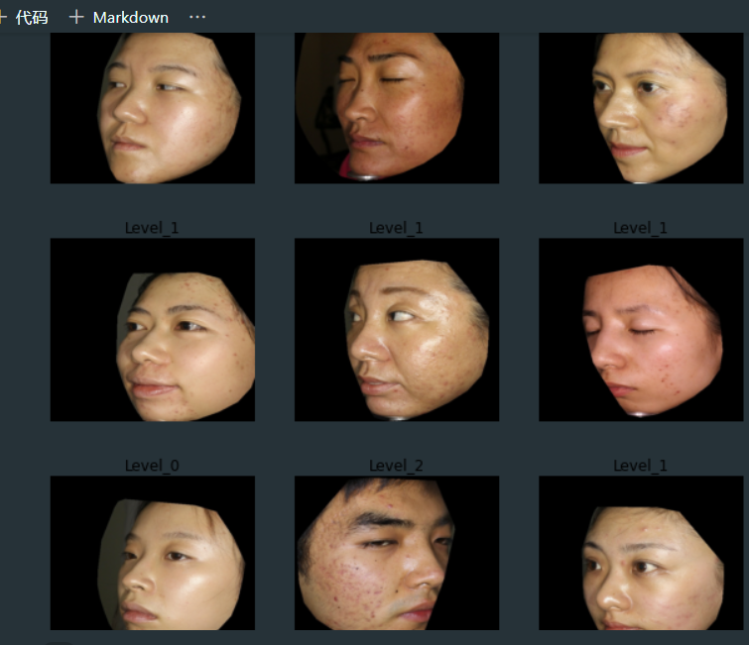
Code For Better_Hackthon
人脸痤疮程度：预处理

Slide 4
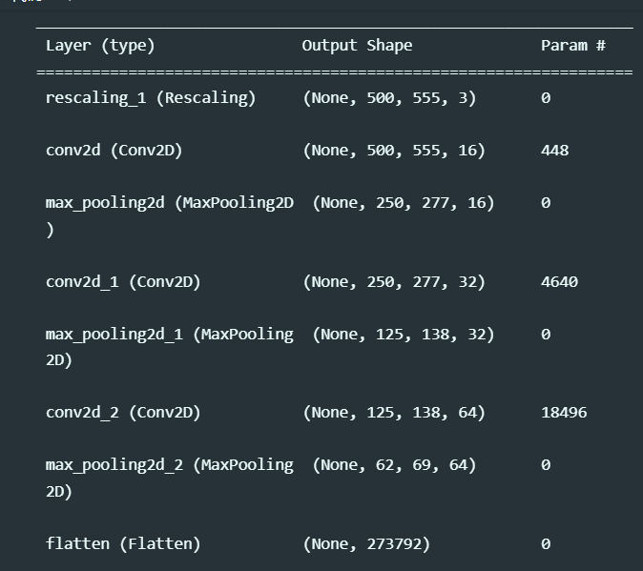
Code For Better_Hackthon
标签分割

Slide 5
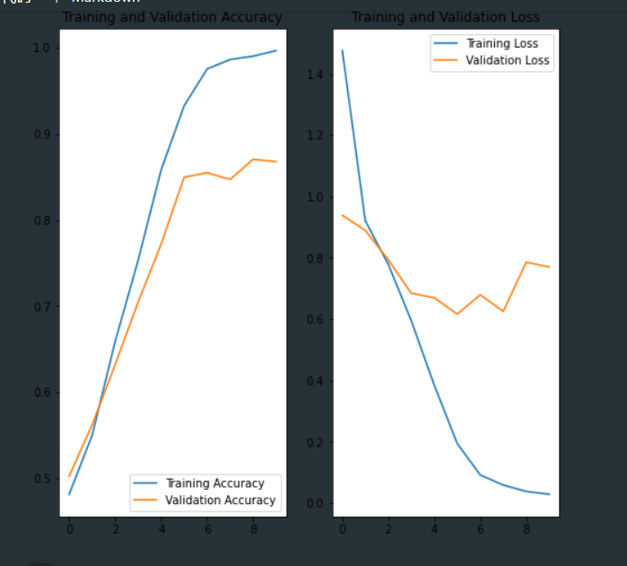
Code For Better_Hackthon
模型效果示意图

Slide 6
Code For Better_Hackthon
安装编译指南：提供了模型

Slide 7
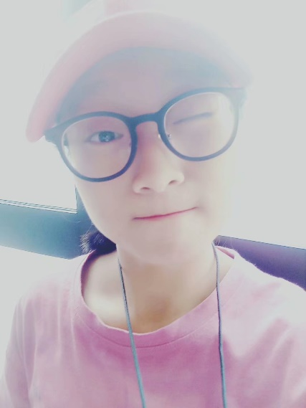
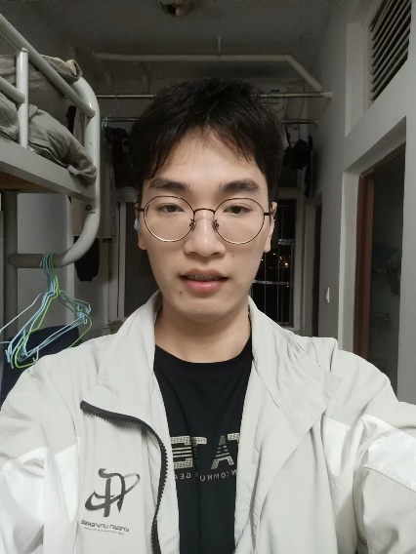
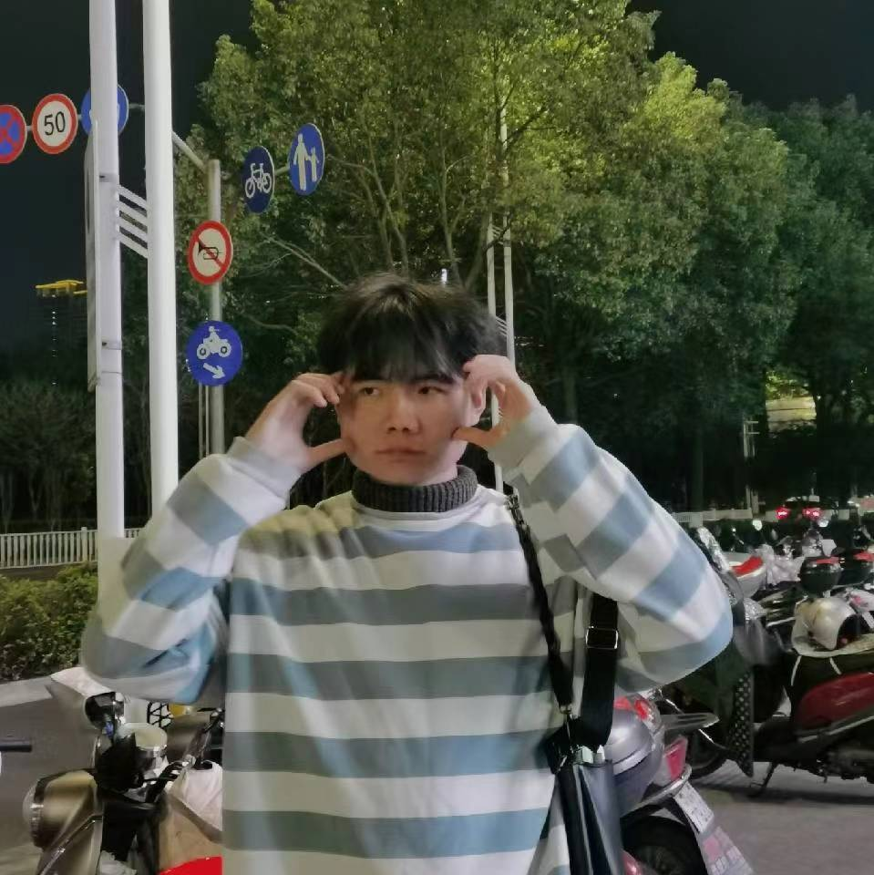
Code For Better_Hackthon
团队介绍
肖智钰： 赣南医学院物联网工程专业学生 前端开发
胡长靖：
电话：18879068031
赣南医学院20级生物医学工程学生，c/c++开发
陈继芊：赣南医学院物联网工程专业学生 java后端开发

Slide 8
Code For Better_Hackthon
使用了TensorFlow框架

Slide 9
Code For Better_Hackthon
谢谢观看
你说的都队

